Slide 1




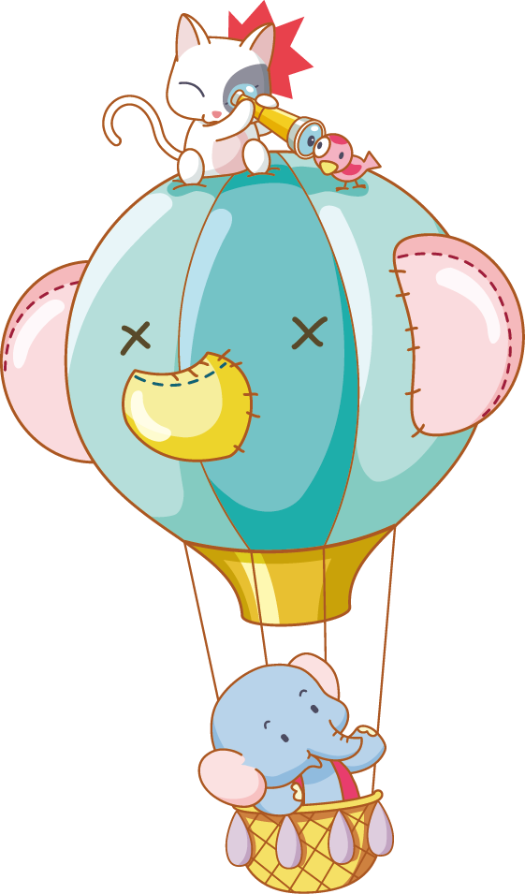





BỘ GIÁO DỤC VÀ ĐÀO TẠO
CUỘC THI THIẾT KẾ BÀI GIẢNG ĐIỆN TỬ
BÀI 22: PHÉP TRỪ (CÓ NHỚ) SỐ CÓ HAI CHỮ SỐ CHO
SỐ CÓ MỘT CHỮ SỐ
Môn: Toán – Lớp 2 – Bộ sách Kết nối tri thức với cuộc sống
Giấy phép dự thi: CC-BY-SA
Giáo viên: Mai Thị Thu Ngọc
Email: maithithungoc_c1txt@pgdthanhxuan.edu.vn
Đơn vị: Trường Tiểu học Thanh Xuân Trung
Tháng 10/2021

Slide 2

MỘT SỐ LƯU Ý KHI SỬ DỤNG BÀI GIẢNG
Muốn dừng lại ở bất cứ thời điểm nào của một trang hay muốn chuyển sang trang tiếp theo hoặc xem lại trang trước đó hoặc tăng giảm âm lượng cho bài giảng, em có thể nháy chuột vào các biểu tượng trên thanh điều khiển ở phía dưới.
Dừng lại
Quay lại
Tăng/ giảm âm thanh

Slide 3




CÁC THAO TÁC VỚI DẠNG BÀI TẬP TƯƠNG TÁC
* Dạng bài tập chọn đáp án đúng/ sai: Nhấn chọn đáp án đúng hoặc sai.
* Dạng kéo và thả: Kéo kết quả và thả vào phép tính tương ứng.
* Dạng bài tập điền vào chỗ trống: Nhấn chuột vào ô trống để gõ câu trả lời.
* Dạng bài tập lựa chọn phương án trả lời đúng: Nhấn chuột vào phương án lựa chọn.

Slide 4


Slide 5













CHỦ ĐỀ 4: PHÉP CỘNG, PHÉP TRỪ (CÓ NHỚ) TRONG PHẠM VI 100
BÀI 22: PHÉP TRỪ (CÓ NHỚ) SỐ CÓ HAI CHỮ SỐ CHO SỐ CÓ MỘT CHỮ SỐ

Slide 6





MỤC TIÊU BÀI HỌC
- Thực hiện phép trừ (có nhớ) số có hai chữ số với số có một chữ số.
- Nhận biết được ý nghĩa thực tiễn của phép trừ thông qua tranh vẽ, hình ảnh.
- Giải bài toán bằng một phép tính liên quan.

Slide 7

1
Khởi động
TΘĞn Ǉrình
bài hǌ
2
Khám phá
3
Hoạt động
4
Củng cố

Slide 8





KHỞI ĐỘNG

Slide 9
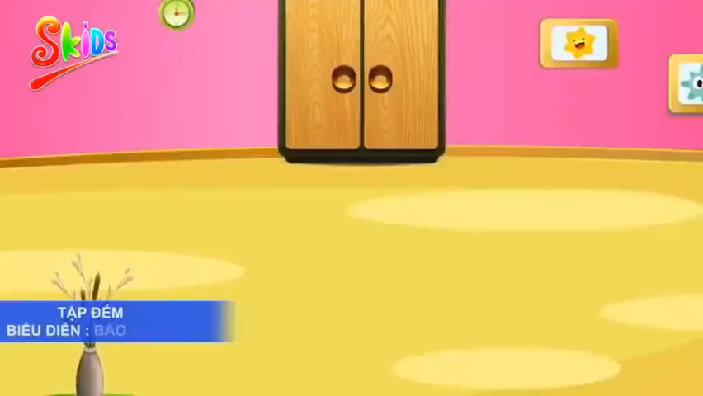
Nguồn: https://www.youtube.com/watch?v=gL69Nnyahus

Slide 10




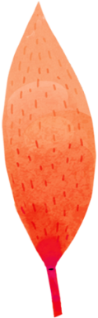



KHÁM PHÁ

Slide 11

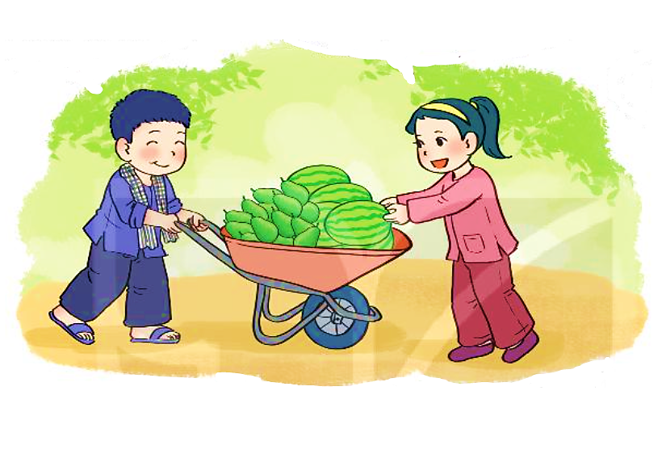
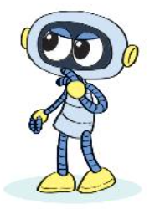

Có 32 quả
dưa hấu và bơ.
Có 7 quả dưa hấu.
Vậy có bao nhiêu quả bơ?
32 – 7 = ?
Chục | Đơn vị
32
2 không trừ được 7, lấy 12 trừ 7 bằng 5, viết 5, nhớ 1
3 trừ 1 bằng 2, viết 2
–
7
Chục | Đơn vị
2
5
32 – 7 = 25

Slide 12



HOẠT ĐỘNG

Slide 13
1
Tính.
42
8
56
9
60
5
75
6
–
–
–
–

Slide 14

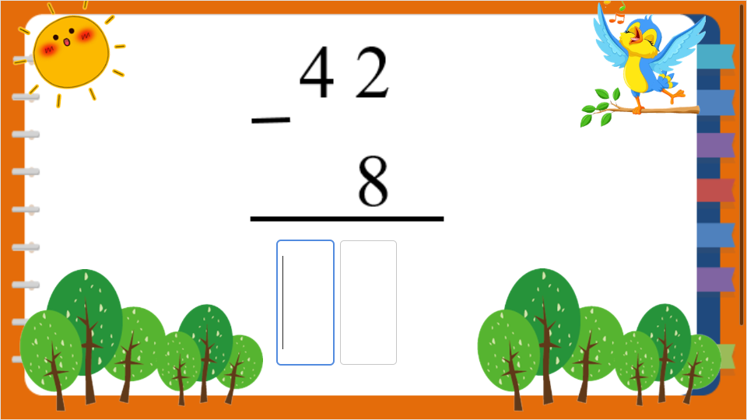
Quiz
Click the Quiz button to edit this object

Slide 15
1
Tính.
42
8
56
9
60
5
75
6
–
–
–
–
34
47
55
69

Slide 16
2
Đặt tính rồi tính.
64 – 8
70 – 7
83 – 4
41 – 5
64
8
70
7
83
4
41
5
–
–
–
–

Slide 17
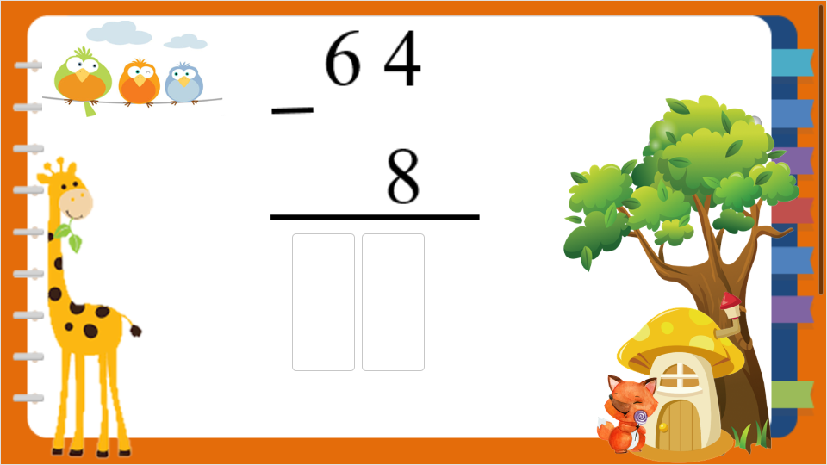
Quiz
Click the Quiz button to edit this object

Slide 18
2
Đặt tính rồi tính.
64 – 8
70 – 7
83 – 4
41 – 5
64
8
70
7
83
4
41
5
–
–
–
–
56
63
79
36

Slide 19
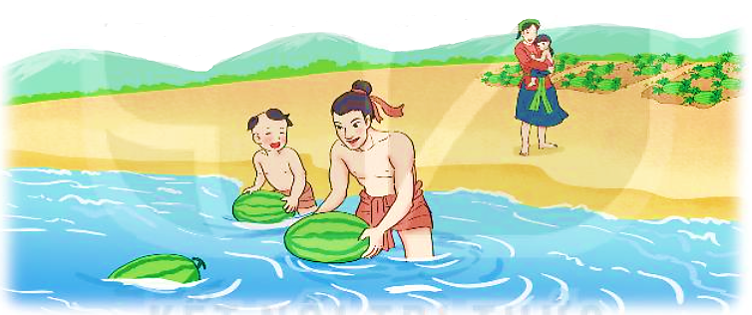
3
Ngày thứ nhất, Mai An Tiêm thả 34 quả dưa hấu xuống biển. Ngày thứ hai, Mai An Tiêm thả ít hơn ngày thứ nhất 7 quả. Hỏi ngày thứ hai Mai An Tiêm thả bao nhiêu quả dưa hấu xuống biển?

Slide 20
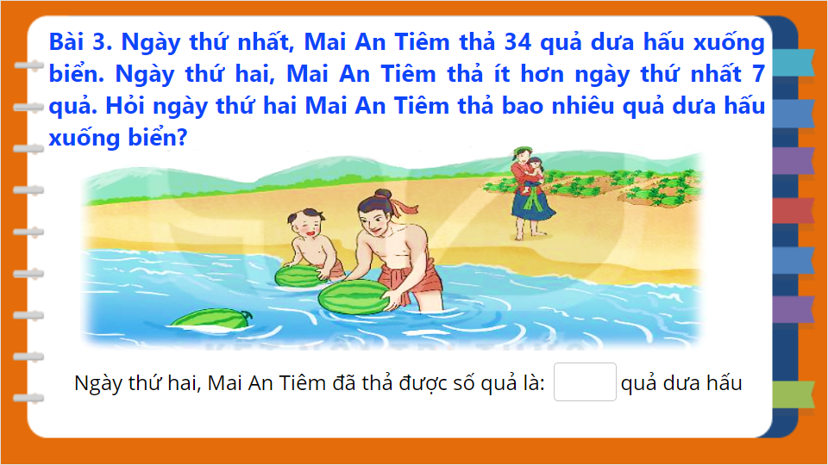
Quiz
Click the Quiz button to edit this object

Slide 21
3
Ngày thứ nhất, Mai An Tiêm thả 34 quả dưa hấu xuống biển. Ngày thứ hai, Mai An Tiêm thả ít hơn ngày thứ nhất 7 quả. Hỏi ngày thứ hai Mai An Tiêm thả bao nhiêu quả dưa hấu xuống biển?
Bài giải
Ngày thứ hai Mai An Tiêm thả số quả dưa hấu xuống biển là:
34 – 7 = 27 (quả)
Đáp số: 27 quả dưa hấu.

Slide 22




CỦNG CỐ

Slide 23

Quiz
Click the Quiz button to edit this object

Slide 24




DẶN DÒ

Slide 25
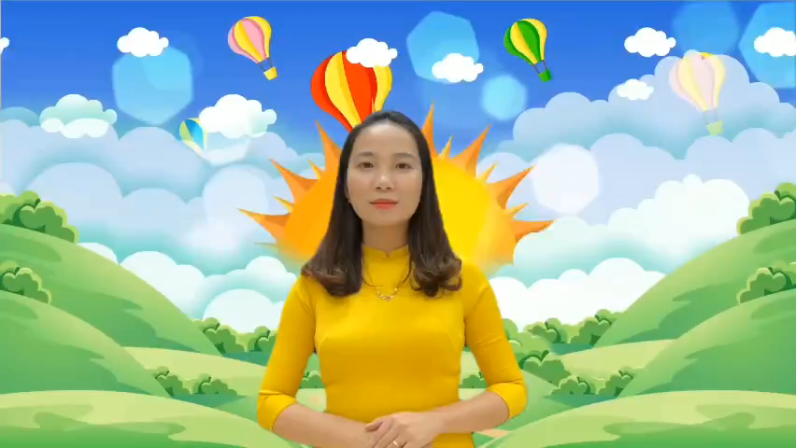

Slide 26

I. Tài liệu tham khảo
1. Sách giáo khoa môn Toán – Lớp 2 bộ sách Kết nối tri thức với cuộc sống
2. Sách giáo viên môn Toán – Lớp 2 bộ sách Kết nối tri thức với cuộc sống
II. Phần mềm
1. Phần mềm Microsoft Powerpoint 2016
2. Phần mềm Ispring 10
3. Phần mềm CapCut
II. Website
1. http://www.google.com.vn
2. https://www.youtube.com/watch?v=gL69Nnyahus

